Slide 1
Métodos
de Lectura
Bíblica

Slide 2
Objetivos
a. Descubrir la riqueza de la Palabra de Dios puesta por escrito.
b. Generar actitudes de escucha y diálogo con el texto, descubrir el mensaje para hoy.
c. Desarrollar habilidades y destrezas para leer el texto bíblico.

Slide 3
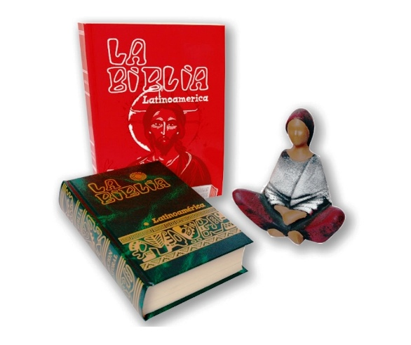
Tema 1
Criterios para la lectura bíblica

Slide 4
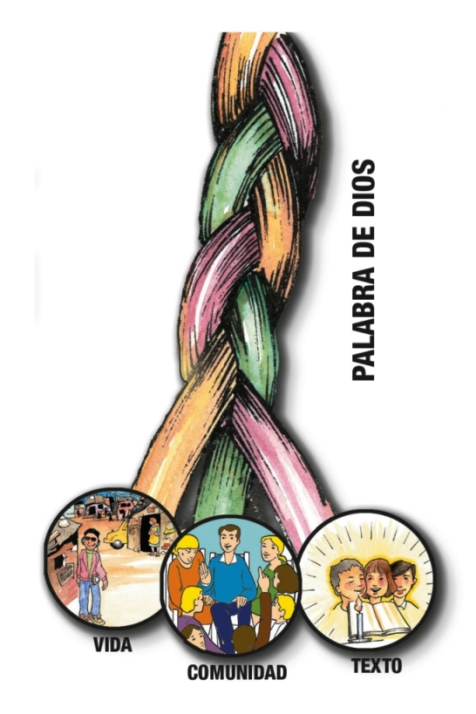
Unir la trenza para leer la Biblia

Slide 5
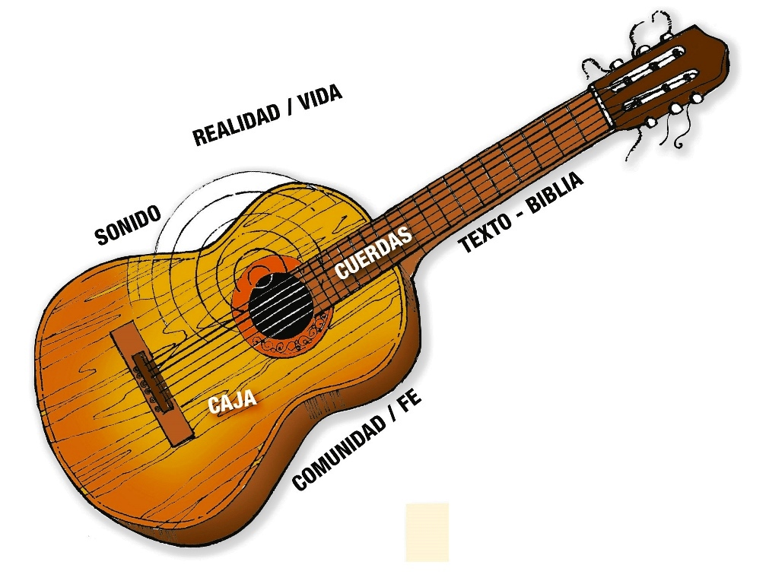
Realidad, Comunidad y Biblia = Guitarra

Slide 6
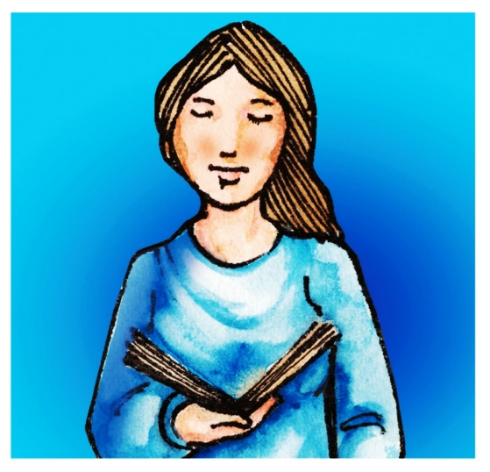
ACTITUDES PARA LEER LA BIBLIA
Quien desee leer la Biblia deberá preparar todo su ser
La lectura y meditación de la Biblia exige la integridad del ser humano.

Slide 7
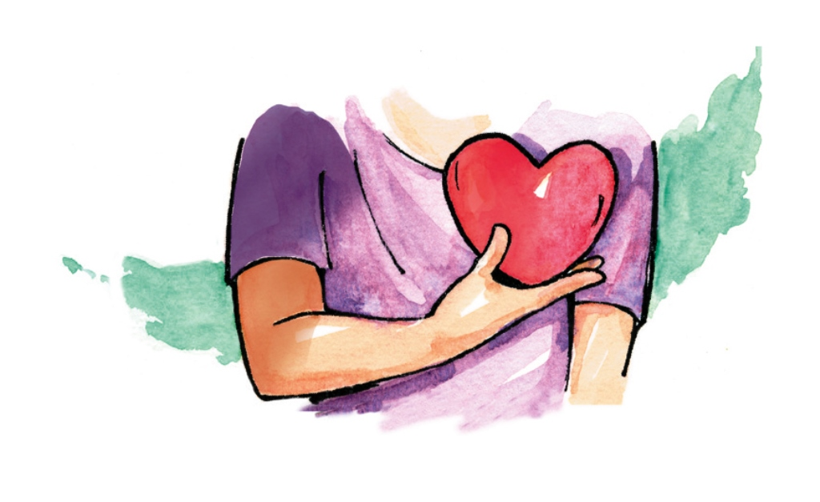
1
Disponer el corazón
Renovar los ojos
Ver con “ojos nuevos” lo que Dios nos revela.
Aprender a amar a Dios y al prójimo.

Slide 8
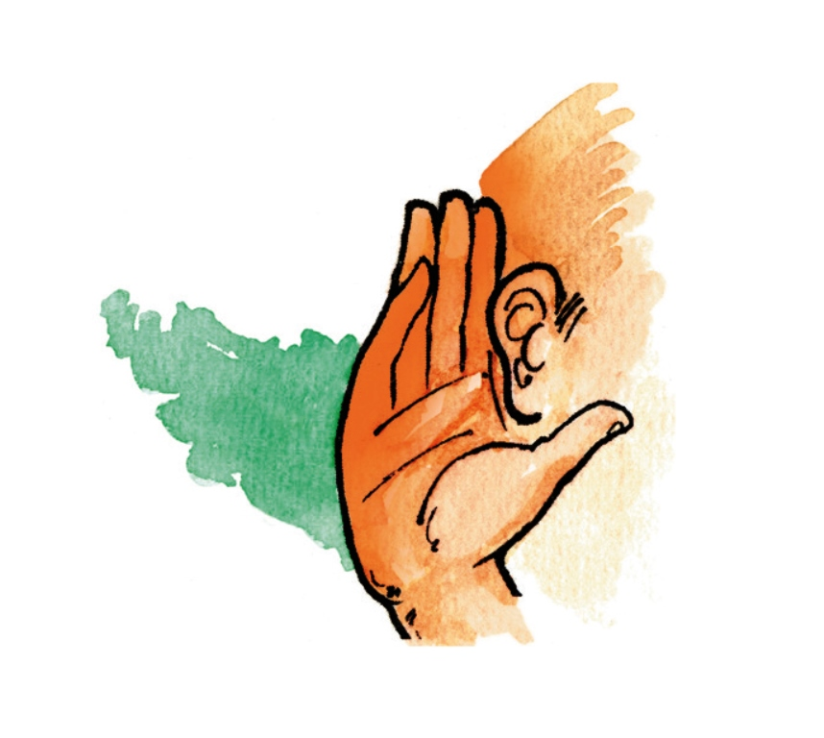
3
4
Agudizar los oídos
Instruir la cabeza
Escuchar a Dios y al pueblo.
El estudio reflexivo de la vida y de la Biblia nos hace ser críticos.

Slide 9
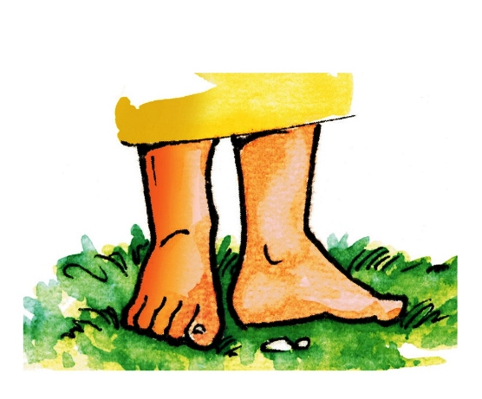
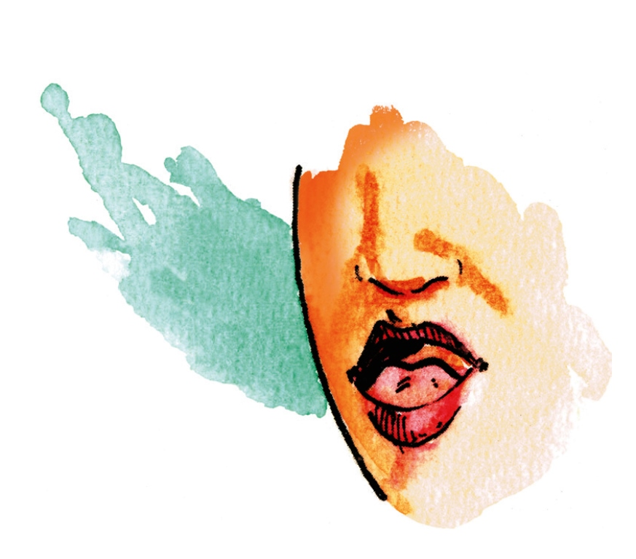
5
6
Afianzar los pies sobre la tierra
Ejercitar la lengua
Vivir y actuar comprometidos con el prójimo.
Hablar a Dios del pueblo.
Y al pueblo de Dios.

Slide 10
7
Hacer oración
Pedirle al Espíritu Santo que nos dé Luz y fuerza para compartir con el pueblo la fe, la esperanza y el amor.

Slide 11
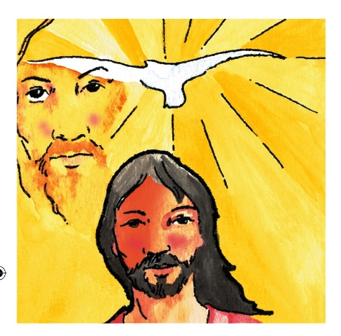
¿Quiénes nos deben guiar en el estudio?
El Espíritu Santo
El Padre
Comunidad/Iglesia
Jesucristo

Slide 12
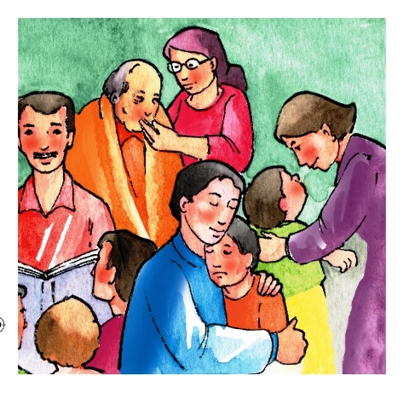
¿Para qué leer la Biblia?
Para:
Iluminar y fortalecer nuestra vida.
Trabajar con la familia y la comunidad.
Superar los problemas.
Construir una sociedad mejor.
Participar del Reino de Dios.

Slide 13
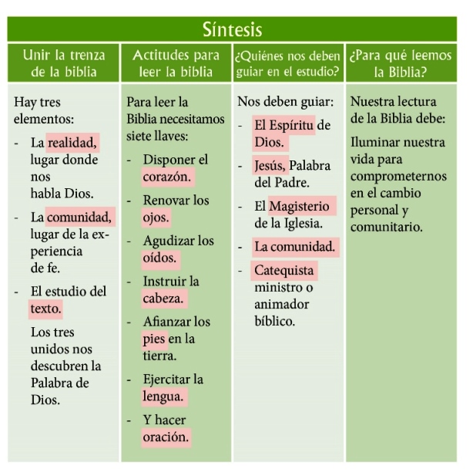

Slide 14
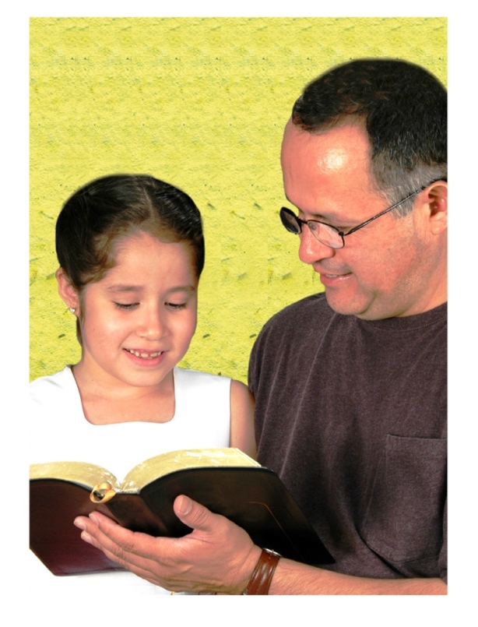
Tema 2
Nos acercamos al texto

Slide 15
Trabajo en grupo
¿Cómo leemos la Biblia?
¿Cuáles son las satisfacciones que tenemos en
nuestra lectura?
¿Cuáles son las dificultades que descubrimos
al leer la Biblia?

Slide 16
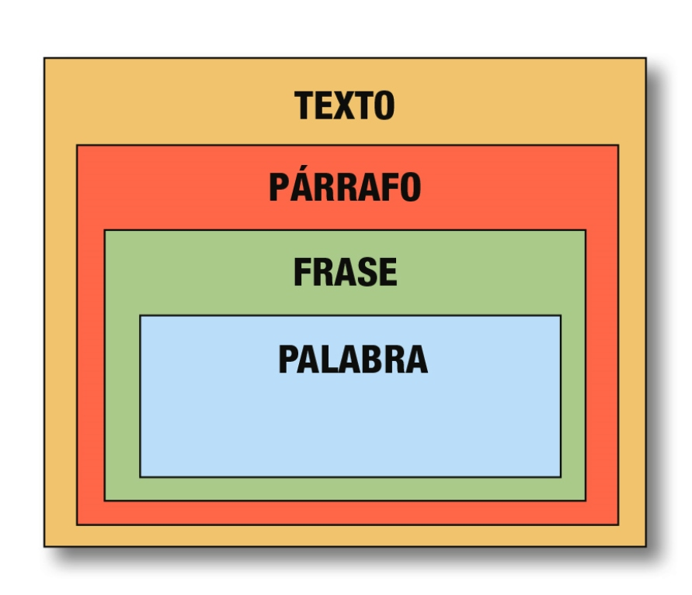
Claves para una lectura provechosa
Reconocer las partes del Texto
Actividad del Lector

Slide 17
Reconocer las partes del texto
Las Palabras
La Frase
Hay frases: introductorias, centrales, explicativas, ejemplares.
El Párrafo
Conjunto de párrafos, que unidos forman un tema.
El Texto
Está formado por un grupo de frases, que comunican una idea completa del autor.
Son unidades mínimas que expresan conceptos o imágenes.
Entender el significado de todas las palabras.
Una frase, generalmente forma un versículo.
Termina con un punto y aparte.
Comienza con un título o subtítulo que no es texto bíblico.
Conjunto de palabras que expresan una idea parcial del autor.
Las Palabras claves del texto son: El verbo, el sujeto, el complemento directo.

Slide 18
EN SÍNTESIS
Reconocer las palabras importantes que nos pueden dar la clave para entender el tema.
Hacer una lectura serena para saborear las frases que tocan nuestra vida y nos motivan a una reflexión o meditación.
Descubrir el mensaje central que nos quiere dar el texto.

Slide 19
Ejercicio Práctico
Lc 19, 1 - 10
Los pasos:
Jesús y Zaqueo
Mirar las palabras: ¿Qué palabras son importantes?
Reconocer las frases cortas: ¿Qué frase me gusta más?
Contar los párrafos: ¿Qué idea comunica cada párrafo?
Ver el texto en su conjunto: ¿Qué tema trata?

Slide 20
La actividad del lector
Relacio-nar
Con otros textos conocidos.
Con nuestras tradiciones y culturas.
Con-cluir
Recontar con nuestras palabras el texto leído.
Respetar los signos de puntuación.
Recon-tar
¿Qué quiso decir el texto en el tiempo en que fue escrito y qué quiere decirnos ahora?
Con nuestra realidad social.
Capacidad de reinventar un texto nuevo para hoy, sin perder la fidelidad al mensaje.
Con nuestra vida.
¿Qué ha provocado en mí o en la comunidad?
¿Qué dice el texto?
¿Ha modificado nuestra realidad y compromiso?
Leer pausadamente y distinguir las palabras, frases y párrafos.
Leer

Slide 21
Ejercicio Práctico
Santiago y Juan piden los primeros lugares
Mc 10, 35 - 45
Primer pétalo: Lectura del texto.
Segundo pétalo: Relacionar el texto.
Tercer pétalo: Sacar conclusiones.
Cuarto pétalo: Recontar el texto.
Los pasos

Slide 22
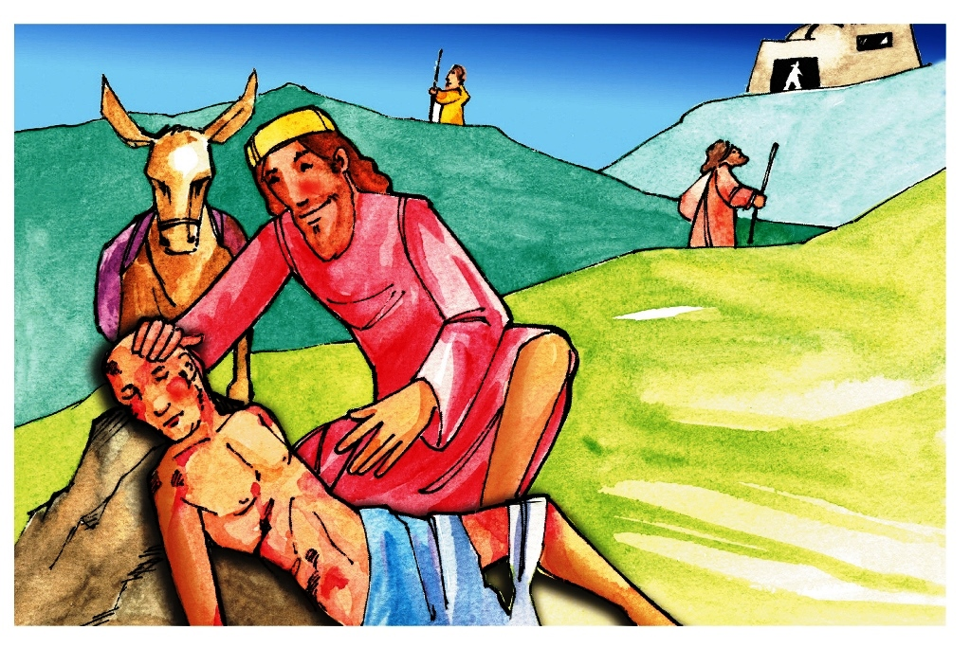
Tema 3
Métodos de lectura Bíblica
Goteo
Vida - Biblia
Personajes

Slide 23
Practicamos 3 métodos
Goteo
Vida -Biblia
Personajes

Slide 24
Grupo 1: Lectura de goteo
Escuchar y saborear el texto
Pasos del método:
1.- Escoger un texto. Ex 3, 1 - 10
2.- Leer el texto escogido.
3.- Hacer silencio.
4.- Compartir creativamente.
5.- Sintetizar el mensaje.

Slide 25
Grupo 2: Lectura de personajes
Ponerse en la piel de cada personaje
Pasos del método:
1. Escoger un texto Lc 10, 25 - 37.
2. Leer el texto y analizar los
personajes.
3. Descubrir el mensaje para hoy.
4. Compartir creativamente.
5. Sintetizar el mensaje.

Slide 26
Ejemplo
Lc 10, 25-37
Parábola del buen samaritano
Qué personajes | Jesús | Maestro | Viajero | Ladrones | Sacerdote | Levita | Samaritano | Hotelero
Qué hacen
Qué dicen
Qué sienten

Slide 27
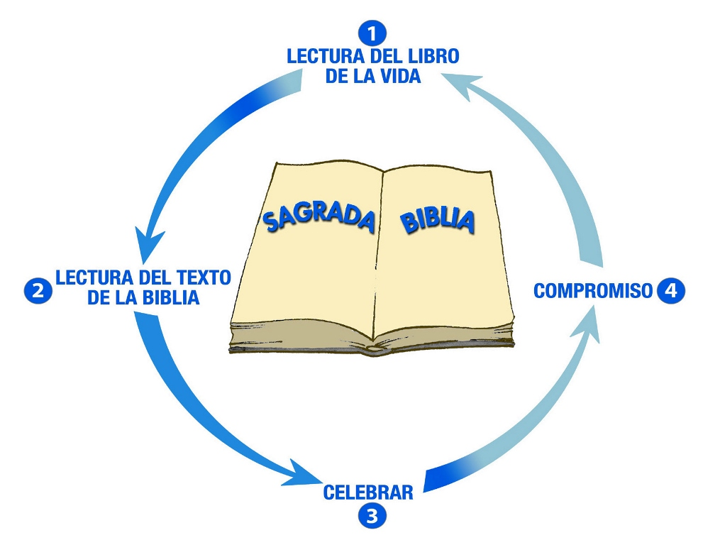
Grupo 3: Lectura círculos
Vida - Biblia
Relación íntima entre la vida y la biblia.
Pasos para el método:
1. Lectura del libro de la vida.
2. Lectura de la biblia.
3. Celebración.
4. Compromiso.

Slide 28
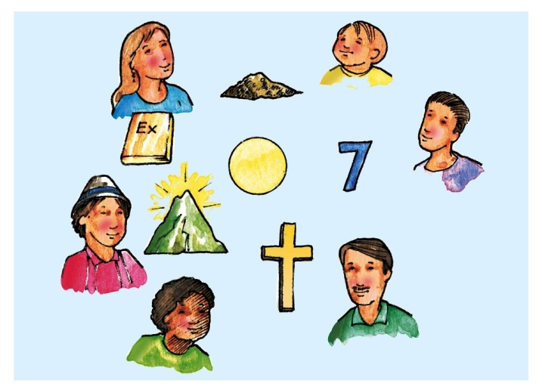
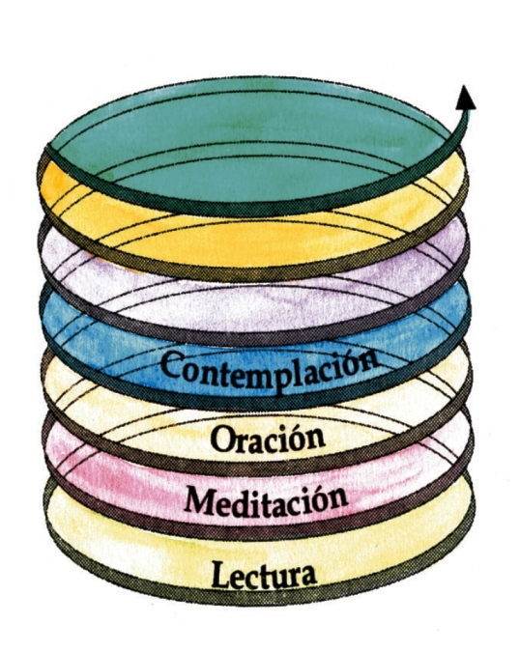
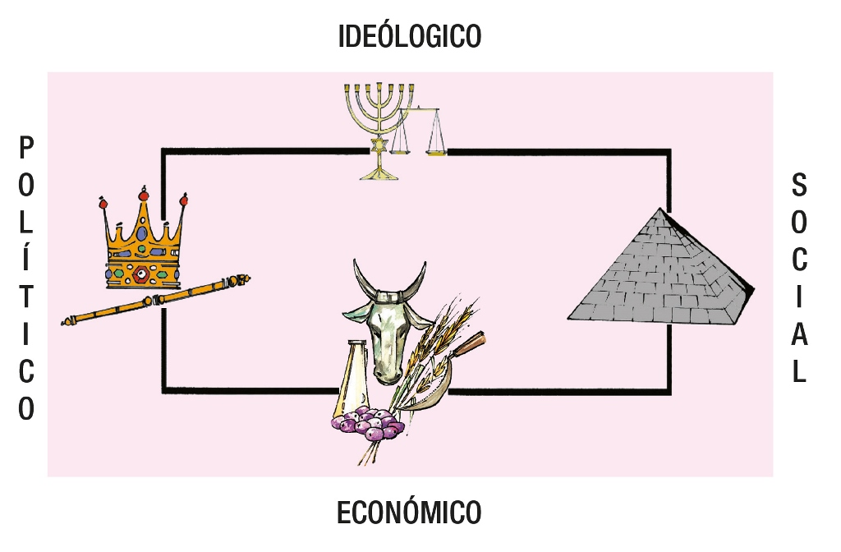
Tema 4
Otros Métodos de lectura bíblica
Simbólica
Oración
Cuatro lados

Slide 29
Practicamos 3 métodos
Simbólica
Oración
Cuatro lados

Slide 30
Grupo 1 : Lectura Simbólica
Símbolo es una imagen, figura que representa una idea, sentimiento, vivencia, interpretación de la realidad, etc.
Pasos del método:
1. Escoger un texto Mc 6, 35-44.
2. Lectura atenta del texto.
3. Meditar sobre el símbolo.
4. Descubrir el mensaje para hoy.
5. Sintetizar el mensaje.

Slide 31
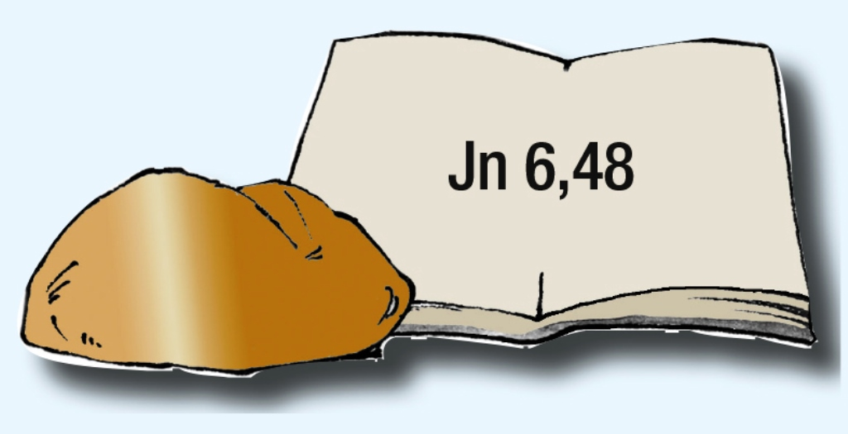
Un ejemplo:
El Pan
En el AT
En el NT
La liberación de la esclavitud y la Pascua (Ex 12,17).
Marcha y solidaridad de Dios con su pueblo (Ex40,23).
Repartir el pan es el auténtico ayuno (Is 58,1-10).
Prioridad del hombre sobre la ley (Mc2,23-28).
Comunión entre hermanos y el Cuerpo de Cristo (1 Co 10.14-22).
Cuerpo de Jesús (Lc 24,14-20).

Slide 32
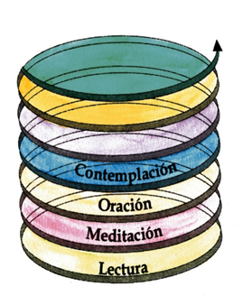
Grupo 2: Lectura en oración
Esta Lectura es como una espiral que profundiza el texto y nos acerca a Dios y a los hermanos /as.

Slide 33
1. Lectura
¿Qué dice el texto?

Slide 34
2. Meditar
¿Qué me dice el texto?

Slide 35
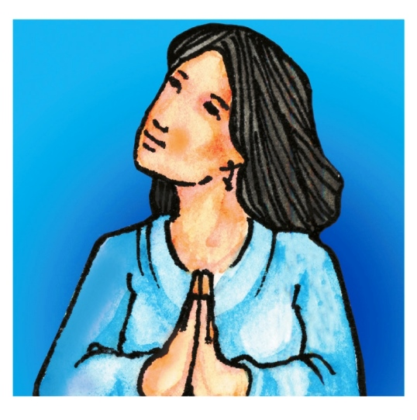
3. Orar
¿Qué tengo que decirle a Dios?

Slide 36
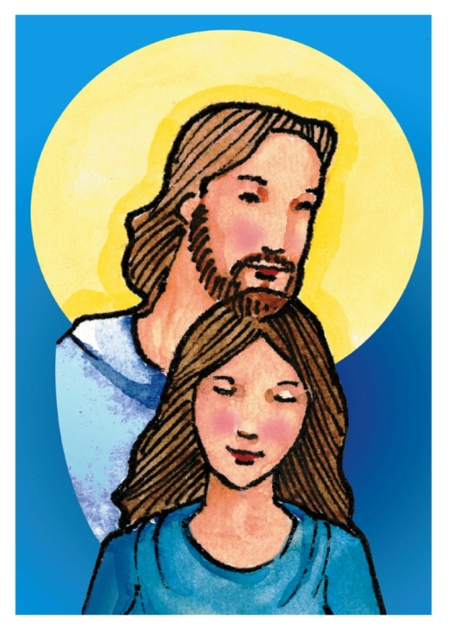
4. Contemplar
¿Cómo vivo lo aprendido?

Slide 37
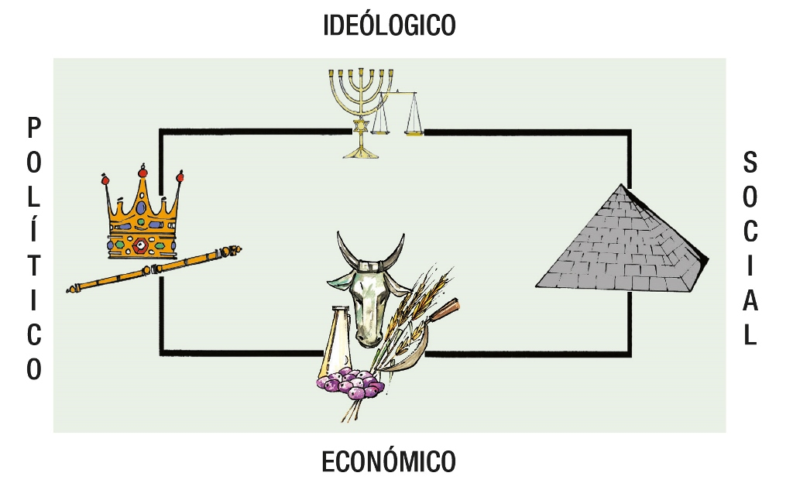
Grupo 3: Cuatro lados
Pueblo de Dios

Slide 38
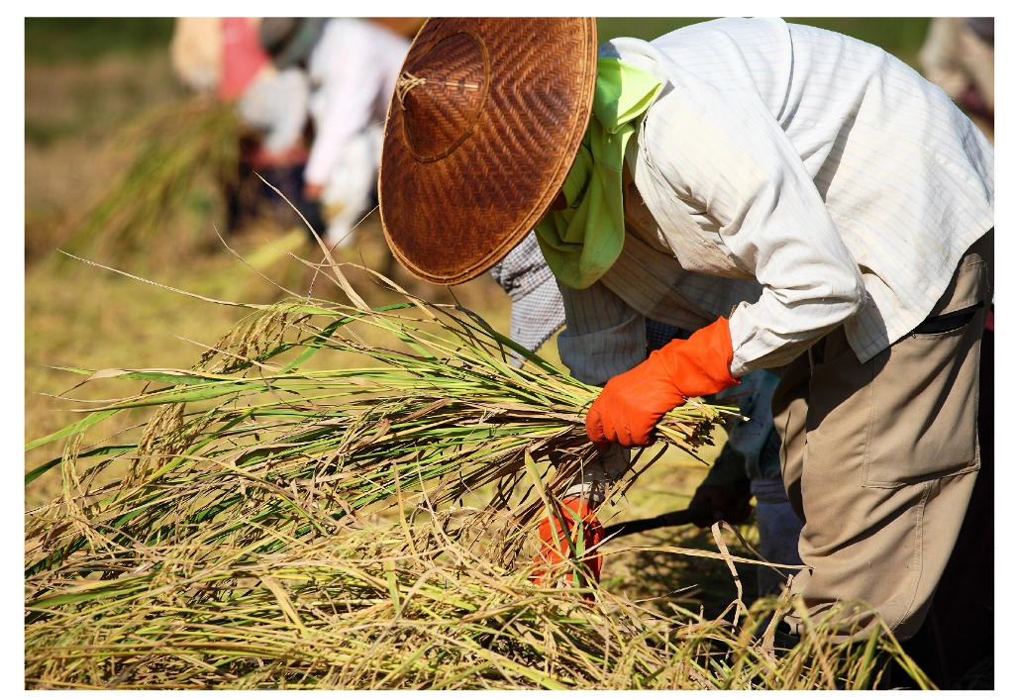
Pasos del método
Escoger un texto
Am 7, 10 – 8, 14.
Lectura atenta.
Reconstruir el pasado:
Lado económico
Lado social
Lado político
Lado ideológico
Dialogar con el presente.
Descubrir el mensaje para hoy.

Slide 39
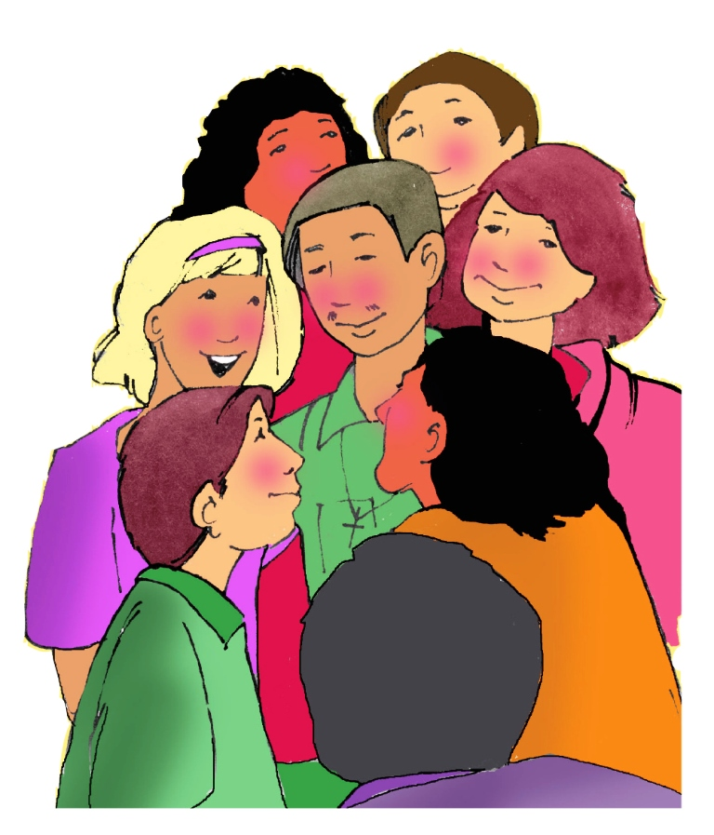
Tema 5
Síntesis
Hacemos una galería con el material de los seis métodos.

Slide 40
Aportes
Crear y proponer un método de lectura nuevo con tres métodos:
Grupo 1: Infantil
Grupo 2: Femenino
Grupo 3: Ecológico
Para el plenario:
Dibujo, papelógrafo con los pasos del método.

Slide 41
GRUPO UNO
Método
Infantil

Slide 42
GRUPO 2
Método
Femenino

Slide 43
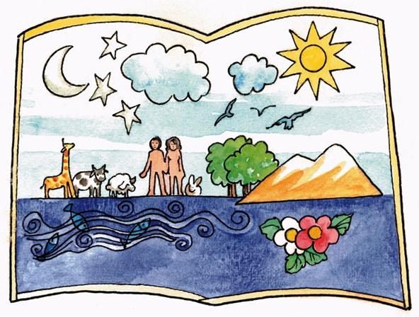
Método
Ecológico
GRUPO 3

Slide 44
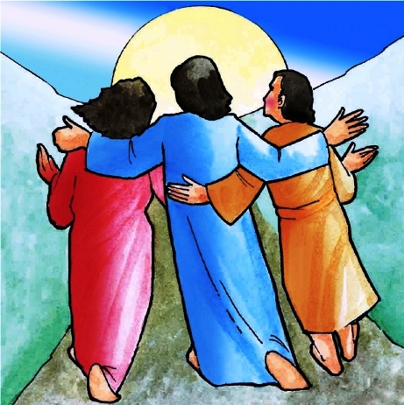
Los pasos que se sugieren en cada método, son una guía, que en el transcurso de nuestra lectura y aplicación constante los podremos manejar con mucha libertad.

Slide 45
¡Hasta la próxima!
El Señor nos bendiga

